Slide 1

CHƯƠNG I
CHƯƠNG VII. PHƯƠNG PHÁP TỌA ĐỘ TRONG MẶT PHẲNG
TOÁN HÌNH HỌC
BÀI TẬP CUỐI CHƯƠNG VII
(1 tiết)
➉
1
TÓM TẮT LÝ THUYẾT
1
2
2
BÀI TẬP LUYỆN TẬP
3
BÀI TẬP BỔ SUNG
4

Slide 2
TÓM TẮT LÝ THUYẾT

Slide 3
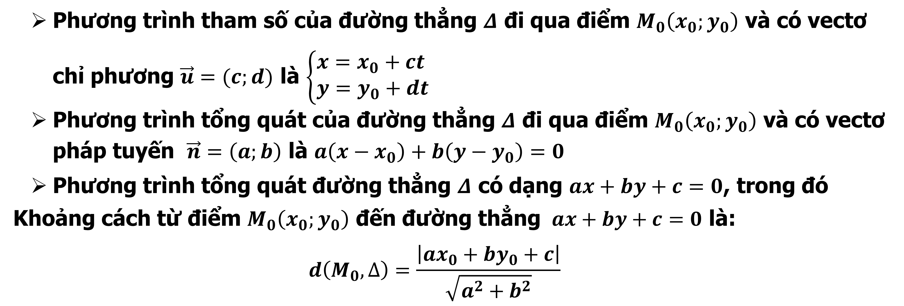
KIẾN THỨC CẦN NHỚ
1. Đường thẳng
Phương trình tham số của đường thẳng $Δ$ đi qua điểm $M_{0}\left(x_{0};y_{0}\right)$ và có vectơ chỉ phương $\vec{u}=(c;d)$ là $\left\{\begin{aligned}&x=x_{0}+ct \\ &y=y_{0}+dt\end{aligned}\right.$
Phương trình tổng quát của đường thẳng $Δ$ đi qua điểm $M_{0}\left(x_{0};y_{0}\right)$ và có vectơ pháp tuyến $\vec{n}=\left(a;b\right)$ là $a\left(x−x_{0}\right)+b\left(y−y_{0}\right)=0$
Phương trình tổng quát đường thẳng $Δ$ có dạng $ax+by+c=0$, trong đó
Khoảng cách từ điểm $M_{0}\left(x_{0};y_{0}\right)$ đến đường thẳng $ax+by+c=0$ là:
$$d\left(M_{0},∆\right)=\frac{\left|ax_{0}+by_{0}+c\right|}{\sqrt{a^{2}+b^{2}}}$$

Slide 4
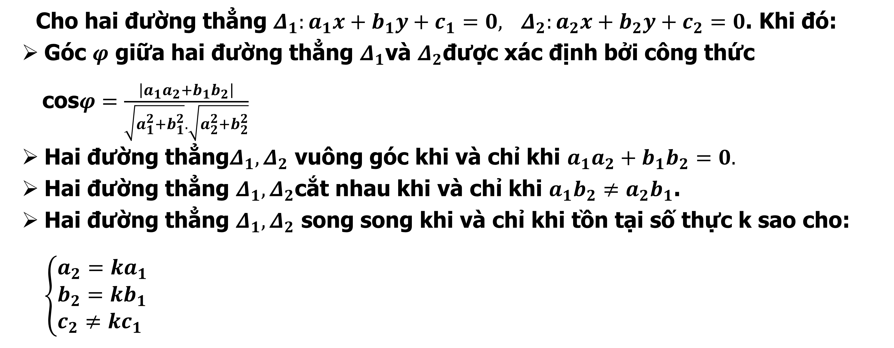
KIẾN THỨC CẦN NHỚ
1. Đường thẳng
Cho hai đường thẳng $Δ_{1}:a_{1}x+b_{1}y+c_{1}=0, Δ_{2}:a_{2}x+b_{2}y+c_{2}=0$. Khi đó:
Góc $φ$ giữa hai đường thẳng $Δ_{1}$và $Δ_{2}$được xác định bởi công thức
$\text{cos}φ=\frac{\left|a_{1}a_{2}+b_{1}b_{2}\right|}{\sqrt{a_{1}^{2}+b_{1}^{2}}.\sqrt{a_{2}^{2}+b_{2}^{2}}}$
Hai đường thẳng$Δ_{1},Δ_{2}$ vuông góc khi và chỉ khi $a_{1}a_{2}+b_{1}b_{2}=0.$
Hai đường thẳng $Δ_{1},Δ_{2}$cắt nhau khi và chỉ khi $a_{1}b_{2}≠a_{2}b_{1}$.
Hai đường thẳng $Δ_{1},Δ_{2}$ song song khi và chỉ khi tồn tại số thực k sao cho: $\left\{\begin{aligned}&a_{2}=ka_{1} \\ &b_{2}=kb_{1} \\ &c_{2}≠kc_{1}\end{aligned}\right.$

Slide 5
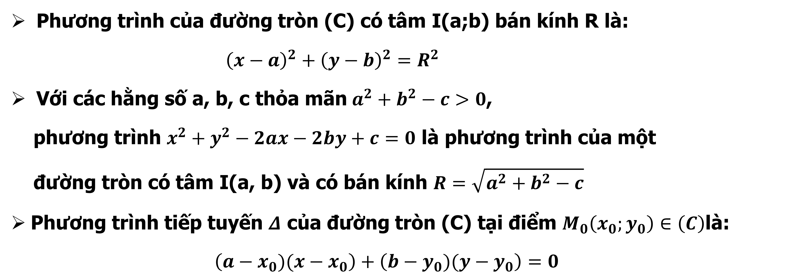
KIẾN THỨC CẦN NHỚ
2. Đường tròn
Phương trình của đường tròn (C) có tâm I(a;b) bán kính R là:
${\left(x−a\right)}^{2}+{\left(y−b\right)}^{2}=R^{2}$
Với các hằng số a, b, c thỏa mãn$a^{2}+b^{2}−c>0$,
phương trình $x^{2}+y^{2}−2ax−2by+c=0$ là phương trình của một
đường tròn có tâm I(a, b) và có bán kính $R=\sqrt{a^{2}+b^{2}−c}$
Phương trình tiếp tuyến $Δ$ của đường tròn (C) tại điểm $M_{0}\left(x_{0};y_{0}\right)∈\left(C\right)$là:
$\left(a−x_{0})(x−x_{0}\right)+\left(b−y_{0})(y−y_{0}\right)=0$

Slide 6
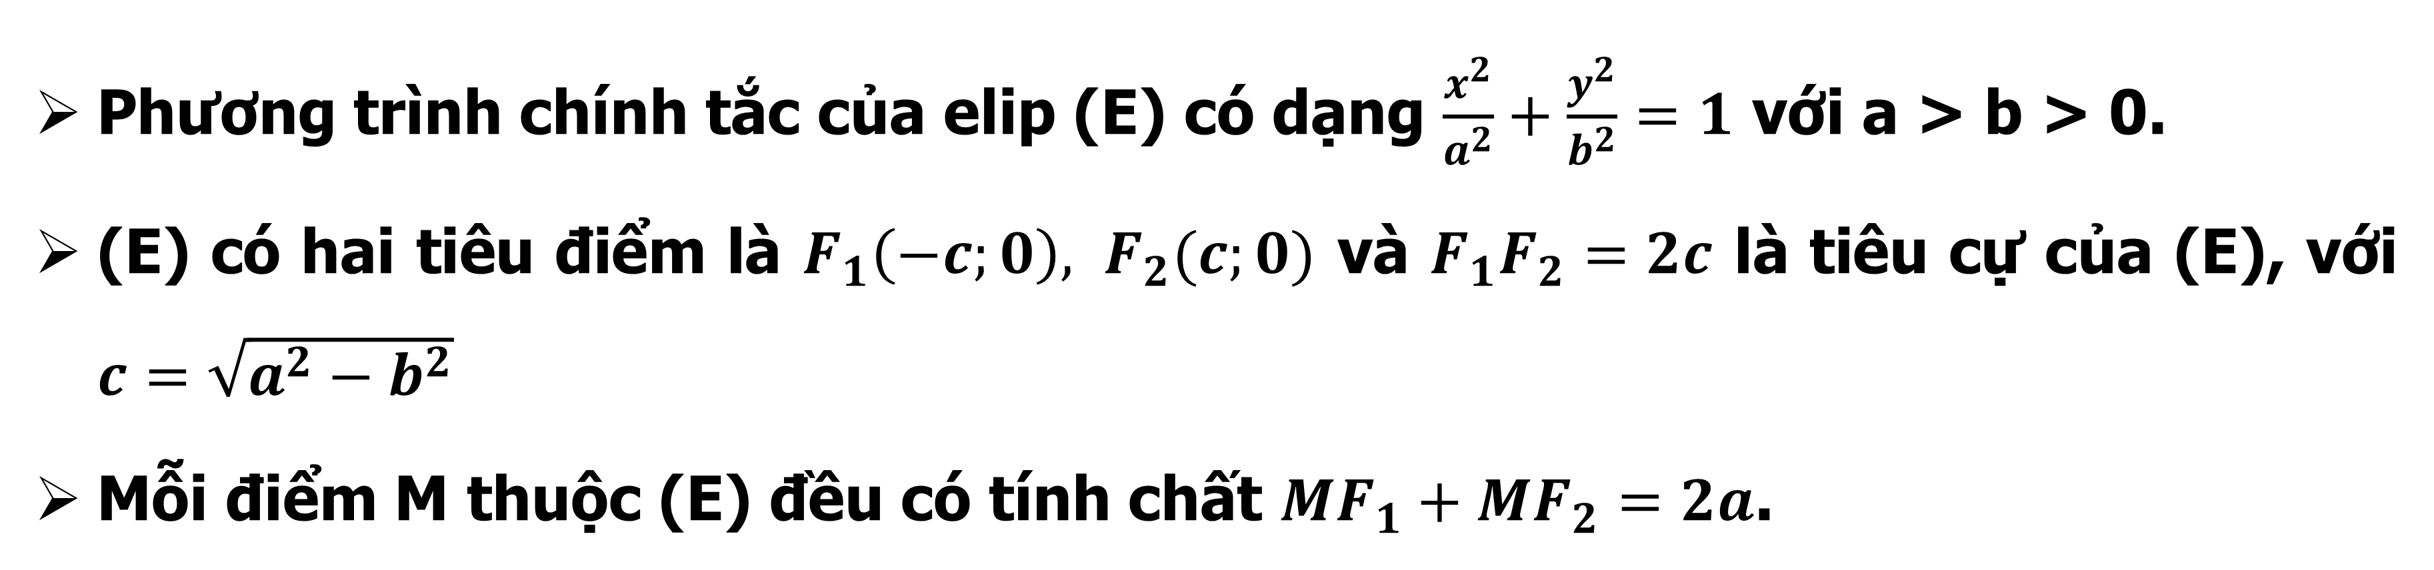
KIẾN THỨC CẦN NHỚ
3. Ba đường Conic
Đường Elip
Phương trình chính tắc của elip (E) có dạng $\frac{x^{2}}{a^{2}}+\frac{y^{2}}{b^{2}}=1$ với a > b > 0.
(E) có hai tiêu điểm là $F_{1}\left(−c;0\right), F_{2}(c;0)$ và $F_{1}F_{2}=2c$ là tiêu cự của (E), với $c=\sqrt{a^{2}−b^{2}}$
Mỗi điểm M thuộc (E) đều có tính chất $MF_{1}+MF_{2}=2a$.

Slide 7
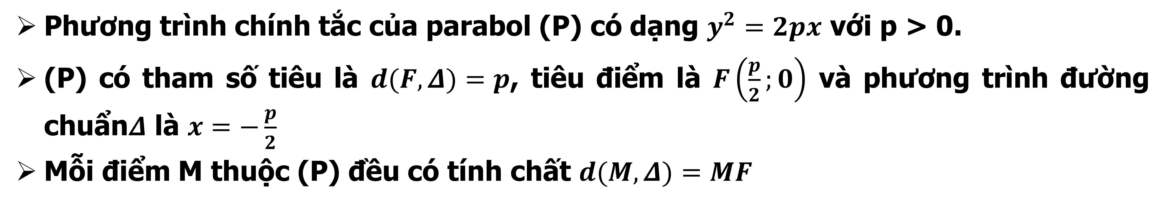
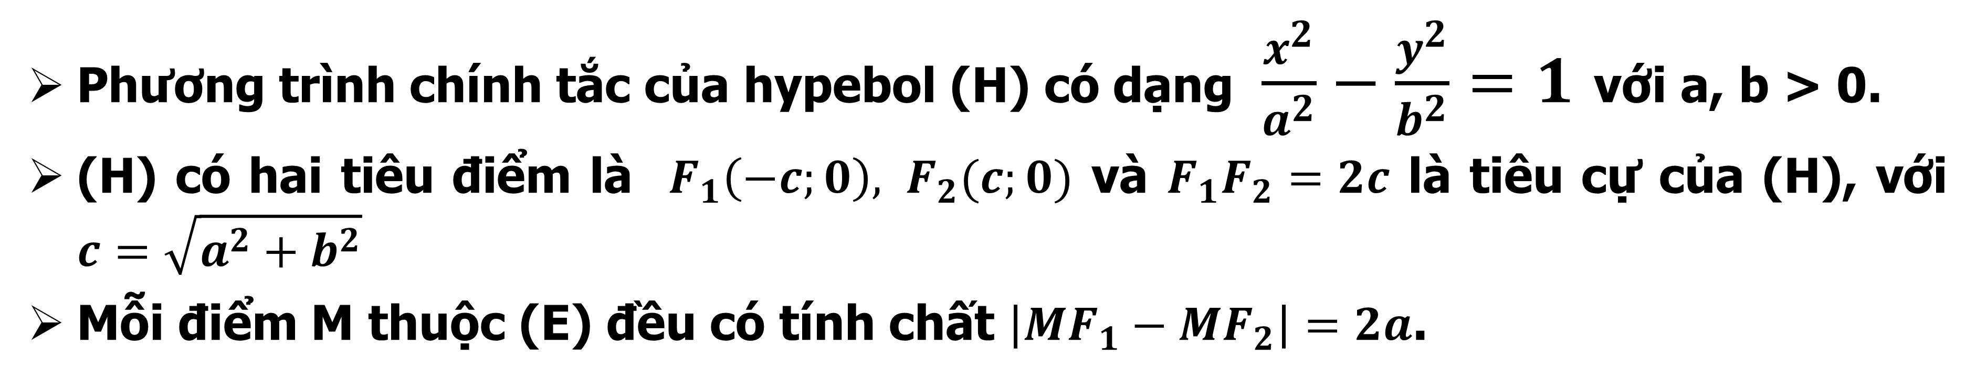
KIẾN THỨC CẦN NHỚ
3. Ba đường Conic
Đường Hypebol
Phương trình chính tắc của hypebol (H) có dạng $\frac{x^{2}}{a^{2}}−\frac{y^{2}}{b^{2}}=1$ với a, b > 0.
(H) có hai tiêu điểm là $F_{1}\left(−c;0\right), F_{2}(c;0)$ và $F_{1}F_{2}=2c$ là tiêu cự của (H), với $c=\sqrt{a^{2}+b^{2}}$
Mỗi điểm M thuộc (E) đều có tính chất $\left|MF_{1}−MF_{2}\right|=2a$.
Đường Parabol
Phương trình chính tắc của parabol (P) có dạng $y^{2}=2px$ với p > 0.
(P) có tham số tiêu là $d(F,Δ)=p$, tiêu điểm là $F\left(\frac{p}{2};0\right)$ và phương trình đường chuẩn$Δ$ là $x=−\frac{p}{2}$
Mỗi điểm M thuộc (P) đều có tính chất $d(M,Δ)=MF$

Slide 8
BÀI TẬP LUYỆN TẬP

Slide 9



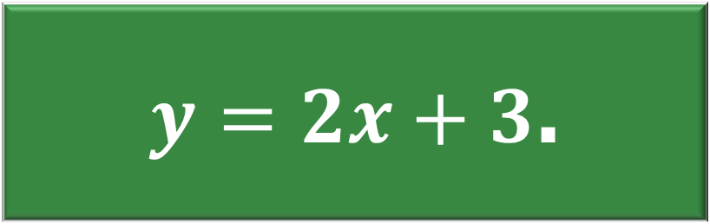
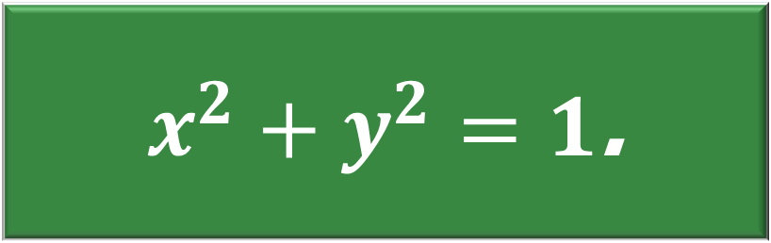
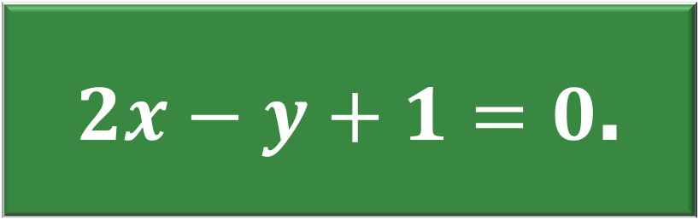
Nhiệm vụ 1: GIẢI CÁC BÀI TẬP TRẮC NGHIỆM
CÂU 1
Phương trình nào sau đây là phương trình tham số của đường thẳng?
A
$2x−y+1=0$.
B
$$\left\{\begin{aligned}x=2t \\ y=t\end{aligned}\right.$$
$x^{2}+y^{2}=1$.
$y=2x+3$.
B
C
D
Bài giải
Chọn B

Slide 10

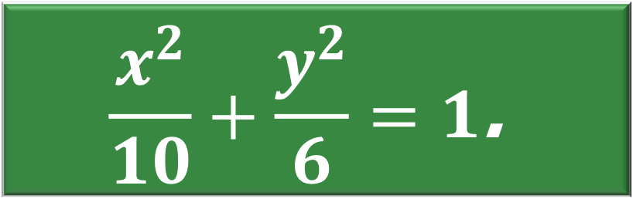

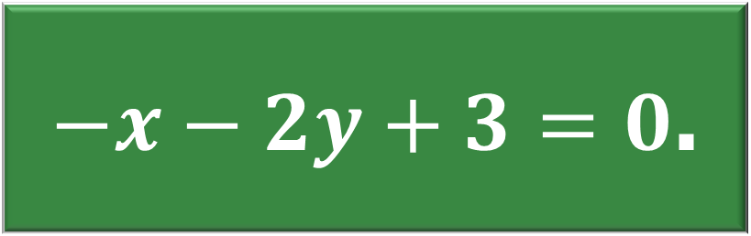
Nhiệm vụ 1: GIẢI CÁC BÀI TẬP TRẮC NGHIỆM
CÂU 2
Phương trình nào sau đây là phương trình tổng quát của đường thẳng?
A
$−x−2y+3=0$.
$$\left\{\begin{aligned}x=2+t \\ y=3−t\end{aligned}\right.$$
$y^{2}=2x$.
$$\frac{x^{2}}{10}+\frac{y^{2}}{6}=1\text{.}$$
A
B
C
D
Bài giải
Chọn A

Slide 11
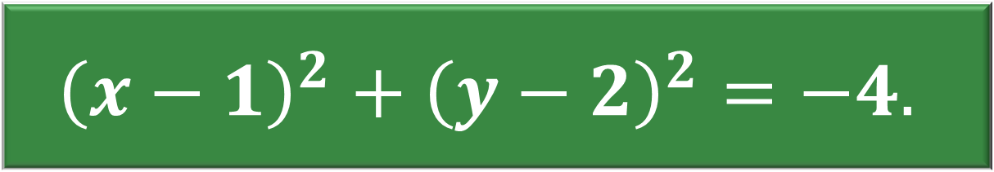



Nhiệm vụ 1: GIẢI CÁC BÀI TẬP TRẮC NGHIỆM
CÂU 3
Phương trình nào sau đây là phương trình của đường tròn?
A
$$x^{2}−y^{2}=1\text{.}$$
B
$${\left(x−1\right)}^{2}+{\left(y−2\right)}^{2}=−4.$$
C
$x^{2}+y^{2}=2$.
D
$y^{2}=8x$.
C
Bài giải
Chọn C

Slide 12
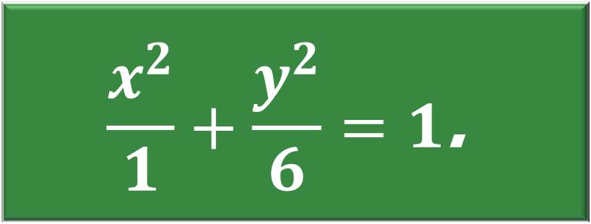
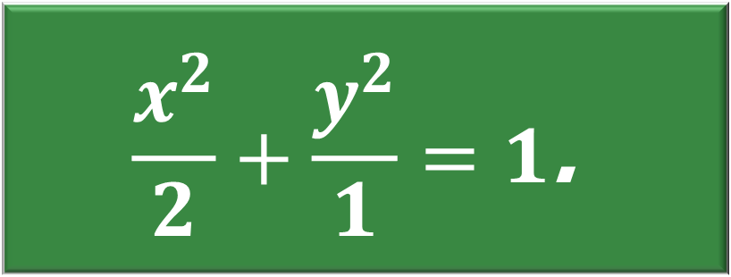
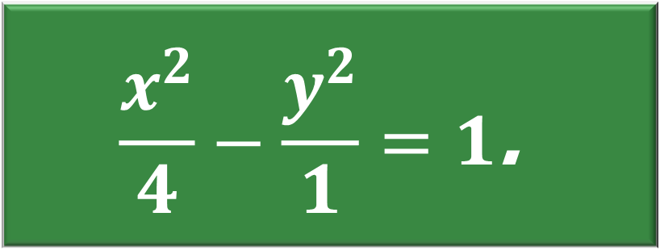
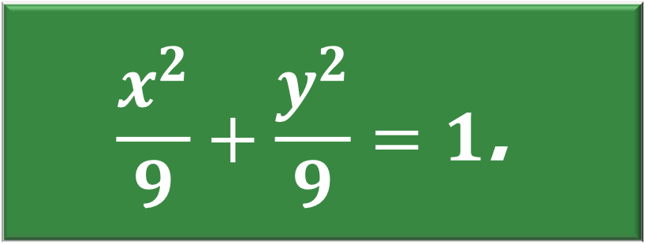
Nhiệm vụ 1: GIẢI CÁC BÀI TẬP TRẮC NGHIỆM
CÂU 4
Phương trình nào sau đây là phương trình chính tắt của đường elip?
$$\frac{x^{2}}{9}+\frac{y^{2}}{9}=1\text{.}$$
$$\frac{x^{2}}{1}+\frac{y^{2}}{6}=1\text{.}$$
$$\frac{x^{2}}{4}−\frac{y^{2}}{1}=1\text{.}$$
$$\frac{x^{2}}{2}+\frac{y^{2}}{1}=1\text{.}$$
A
B
C
D
D
Bài giải
Chọn D

Slide 13
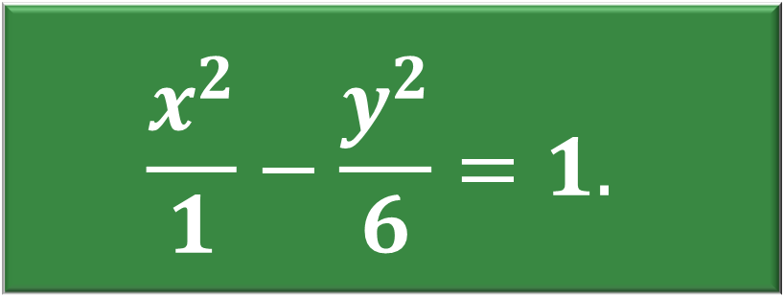
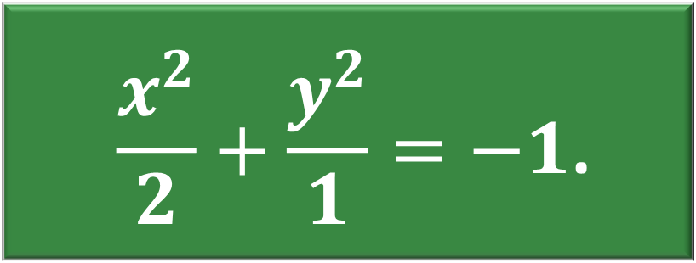
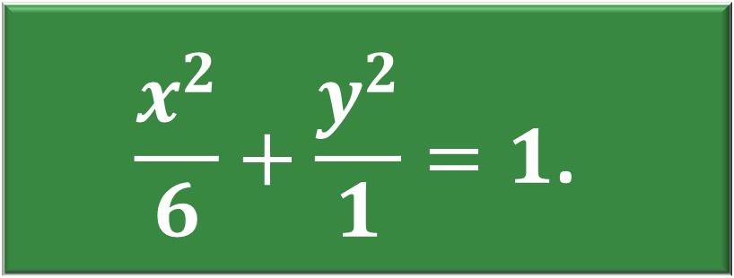
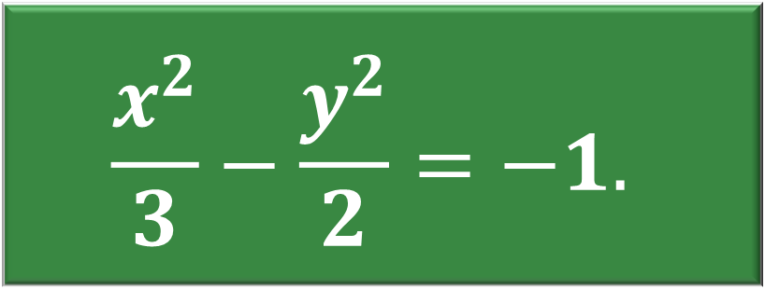
Nhiệm vụ 1: GIẢI CÁC BÀI TẬP TRẮC NGHIỆM
CÂU 5
Phương trình nào sau đây là phương trình chính tắt của đường hypebol?
$$\frac{x^{2}}{3}−\frac{y^{2}}{2}=−1.$$
$$\frac{x^{2}}{1}−\frac{y^{2}}{6}=1.$$
$$\frac{x^{2}}{6}+\frac{y^{2}}{1}=1\text{.}$$
$$\frac{x^{2}}{2}+\frac{y^{2}}{1}=−1\text{.}$$
A
B
C
B
D
Bài giải
Chọn B

Slide 14
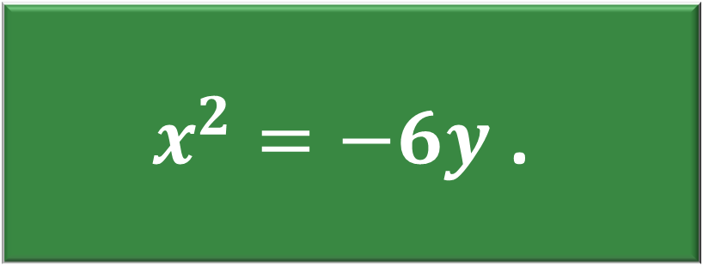
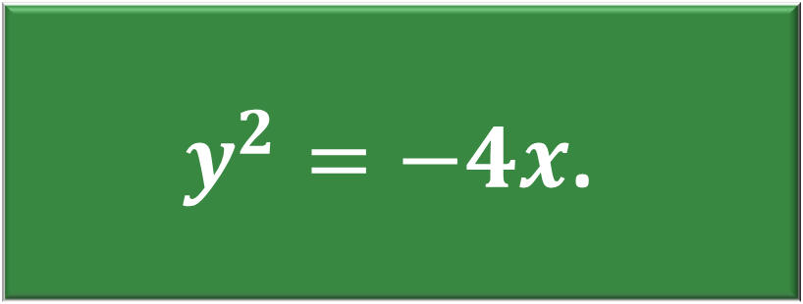
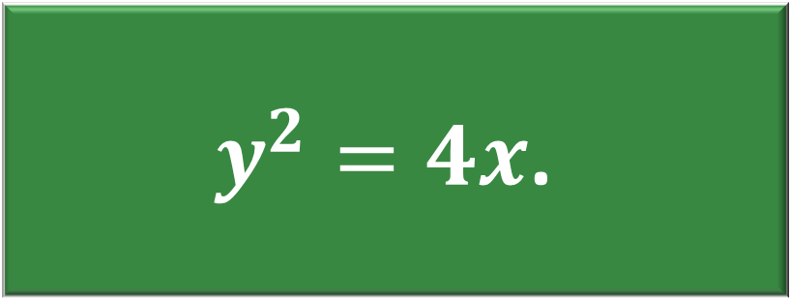

Nhiệm vụ 1: GIẢI CÁC BÀI TẬP TRẮC NGHIỆM
CÂU 6
Phương trình nào sau đây là phương trình chính tắc của đường parabol?
$$x^{2}=4y\text{.}$$
$$x^{2}=−6y\text{ .}$$
$$y^{2}=4x\text{.}$$
$$y^{2}=−4x\text{.}$$
C
A
B
C
D
Bài giải
Chọn C

Slide 15





Nhiệm vụ 1: GIẢI CÁC BÀI TẬP TRẮC NGHIỆM
CÂU 7
Khoảng cách từ điểm $A(1;1)$ đến đường thẳng $Δ:3x+4y+13=0$bằng:
$$1\text{.}$$
$$2\text{.}$$
$$3\text{.}$$
$$4\text{.}$$
A
B
C
D
D
Bài giải
Ta có: $d\left(A,∆\right)=\frac{\left|3.1+4.1+13\right|}{5}=\frac{20}{5}=4$.
Chọn D

Slide 16





Nhiệm vụ 1: GIẢI CÁC BÀI TẬP TRẮC NGHIỆM
CÂU 8
Góc giữa hai đường thẳng $Δ:x−\sqrt{3}y+2=0$ và $Δ^{′}:x+\sqrt{3}y−1=0$ là:
$$30^{o}\text{.}$$
$$60^{o}\text{.}$$
$$90^{o}\text{.}$$
$$120^{o}\text{.}$$
A
B
C
B
D
Bài giải
Ta có : $cos∝=\frac{\left|1.1+\left(−\sqrt{3}\right)\sqrt{3}\right|}{\sqrt{1+3}.\sqrt{1+3}}=\frac{1}{2}$
Suy ra $∝={60}^{0}$
Chọn B

Slide 17
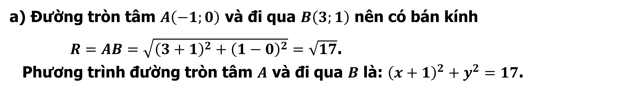
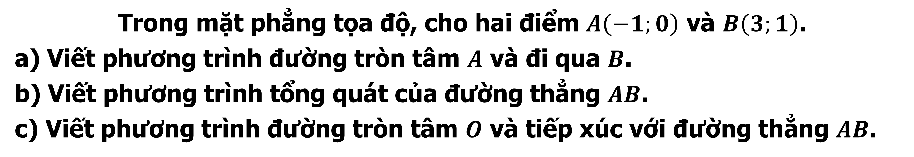
Nhiệm vụ 2: GIẢI BÀI TẬP TỰ LUẬN
BÀI 7.33
Trong mặt phẳng tọa độ, cho hai điểm $A\left(−1;0\right)$ và $B\left(3;1\right)$.
a) Viết phương trình đường tròn tâm $A$ và đi qua $B$.
b) Viết phương trình tổng quát của đường thẳng $AB$.
c) Viết phương trình đường tròn tâm $O$ và tiếp xúc với đường thẳng $AB$.
Bài giải
Đường tròn tâm $A\left(−1;0\right)$ và đi qua $B\left(3;1\right)$ nên có bán kính
$R=AB=\sqrt{{\left(3+1\right)}^{2}+{\left(1−0\right)}^{2}}=\sqrt{17}$.
Phương trình đường tròn tâm $A$ và đi qua $B$ là: ${\left(x+1\right)}^{2}+y^{2}=17$.

Slide 18
Nhiệm vụ 2: GIẢI BÀI TẬP TỰ LUẬN
BÀI 7.33
Trong mặt phẳng tọa độ, cho hai điểm $A\left(−1;0\right)$ và $B\left(3;1\right)$.
a) Viết phương trình đường tròn tâm $A$ và đi qua $B$.
b) Viết phương trình tổng quát của đường thẳng $AB$.
c) Viết phương trình đường tròn tâm $O$ và tiếp xúc với đường thẳng $AB$.
Bài giải
b) Ta có: $\vec{AB}=\left(4;1\right)$ là một VTCP của đường thẳng $AB$. Suy ra VTPT $\vec{n}=\left(−1;4\right)$
Đường thẳng $AB$ đi qua điểm $A\left(−1;0\right)$ và có $\vec{n}=\left(−1;4\right)$ nên có phương trình là: $−\left(x+1\right)+4\left(y−0\right)=0⇔−x+4y−1=0$.

Slide 19
Nhiệm vụ 2: GIẢI BÀI TẬP TỰ LUẬN
BÀI 7.33
Trong mặt phẳng tọa độ, cho hai điểm $A\left(−1;0\right)$ và $B\left(3;1\right)$.
a) Viết phương trình đường tròn tâm $A$ và đi qua $B$.
b) Viết phương trình tổng quát của đường thẳng $AB$.
c) Viết phương trình đường tròn tâm $O$ và tiếp xúc với đường thẳng $AB$.
Bài giải
c) Do$(O)$ tiếp xúc với $AB$ nên có bán kính $R=d_{\left(O;AB\right)}=\frac{\left|−0+4.0−1\right|}{\sqrt{1^{2}+4^{2}}}=\frac{\sqrt{17}}{17}$.
Nên đường tròn đã cho có phương trình là: $x^{2}+y^{2}=\frac{1}{17}$.

Slide 20
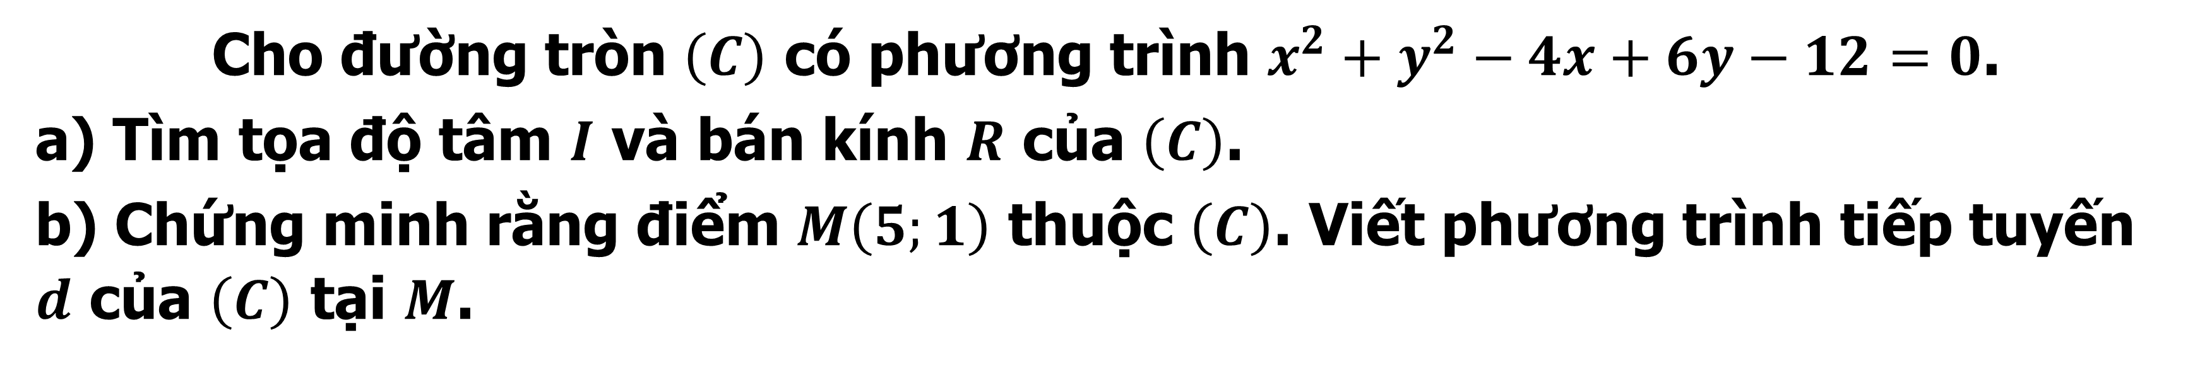
Nhiệm vụ 2: GIẢI BÀI TẬP TỰ LUẬN
BÀI 7.34
Cho đường tròn $\left(C\right)$ có phương trình $x^{2}+y^{2}−4x+6y−12=0$.
a) Tìm tọa độ tâm $I$ và bán kính $R$ của $\left(C\right)$.
b) Chứng minh rằng điểm $M\left(5;1\right)$ thuộc $\left(C\right)$. Viết phương trình tiếp tuyến $d$ của $\left(C\right)$ tại $M$.
Bài giải
Đường tròn $\left(C\right)$có tâm $I\left(2;−3\right)$ và bán kính $R=\sqrt{2^{2}+{\left(−3\right)}^{2}−\left(−12\right)}=5$.
b) Thay tọa độ điểm $M\left(5;1\right)$ vào phương trình đường tròn $\left(C\right)$ ta được:
$5^{2}+1^{2}−4.5+6.1−12=0$là mệnh đề đúng. Vậy điểm $M\left(5;1\right)$ thuộc $\left(C\right)$.

Slide 21
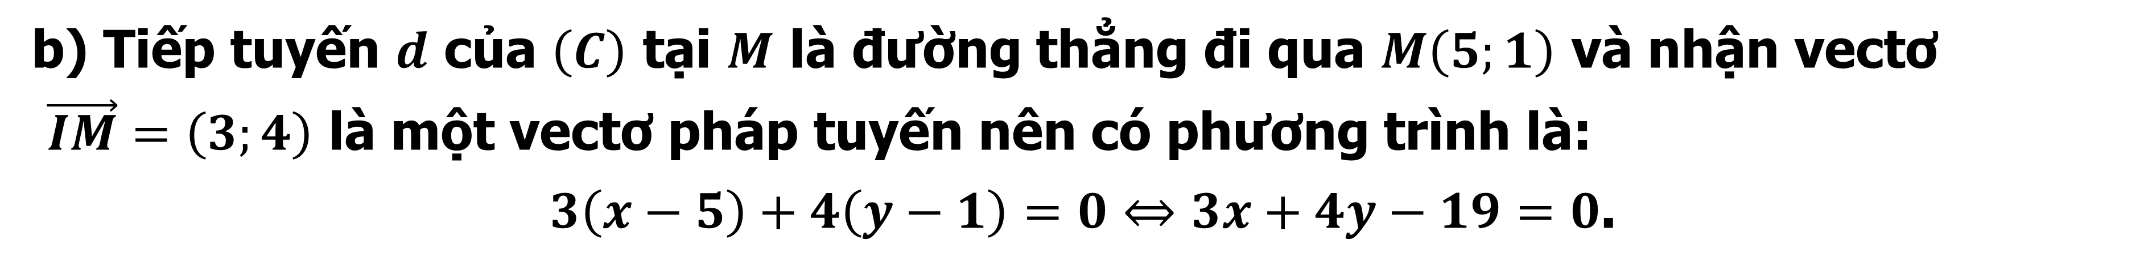
Nhiệm vụ 2: GIẢI BÀI TẬP TỰ LUẬN
BÀI 7.34
Cho đường tròn $\left(C\right)$ có phương trình $x^{2}+y^{2}−4x+6y−12=0$.
a) Tìm tọa độ tâm $I$ và bán kính $R$ của $\left(C\right)$.
b) Chứng minh rằng điểm $M\left(5;1\right)$ thuộc $\left(C\right)$. Viết phương trình tiếp tuyến $d$ của $\left(C\right)$ tại $M$.
Bài giải
b) Tiếp tuyến $d$ của $\left(C\right)$ tại $M$ là đường thẳng đi qua $M\left(5;1\right)$ và nhận vectơ
$\vec{IM}=\left(3;4\right)$ là một vectơ pháp tuyến nên có phương trình là:
$3\left(x−5\right)+4\left(y−1\right)=0⇔3x+4y−19=0$.

Slide 22
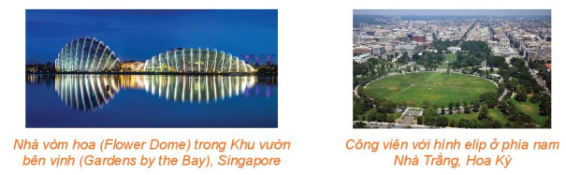
Nhiệm vụ 3: Sưu tầm các hình ảnh thực tế về ba đường conic

Slide 23
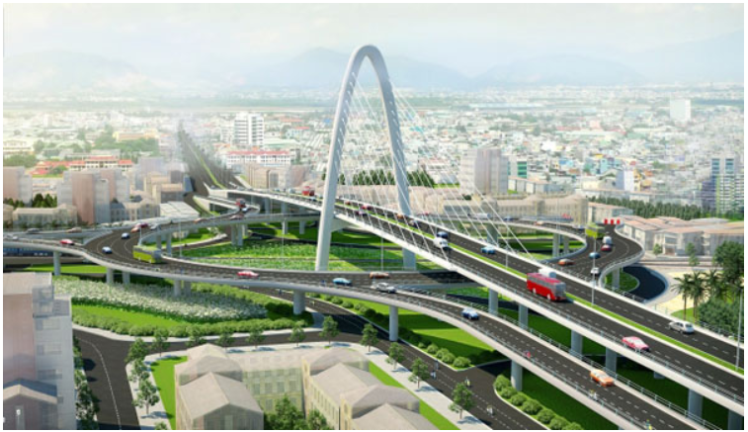
Nhiệm vụ 3: Sưu tầm các hình ảnh thực tế về ba đường conic
Công trình cầu vượt 3 tầng nghìn tỷ nâng tầm kiến trúc Đà Nẵng

Slide 24
BÀI TẬP BỔ SUNG

Slide 25
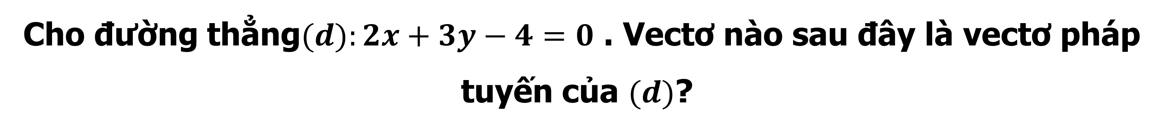
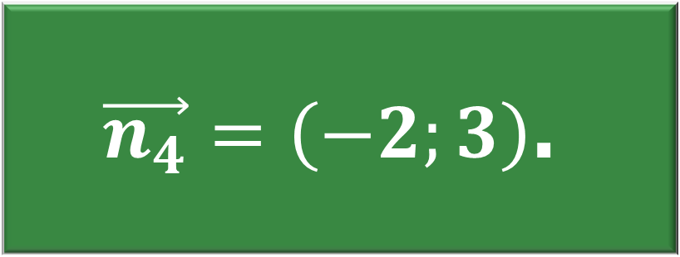
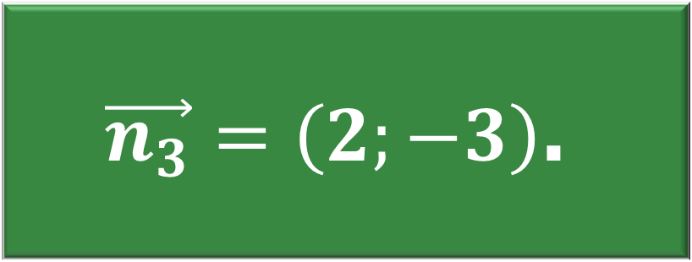
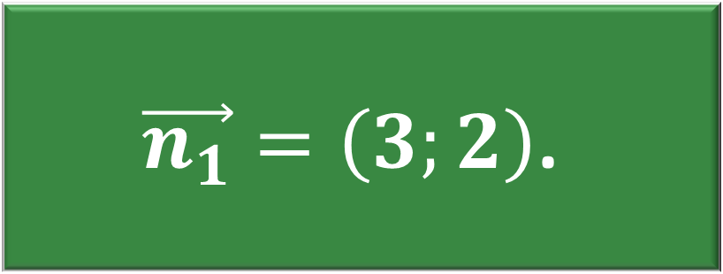
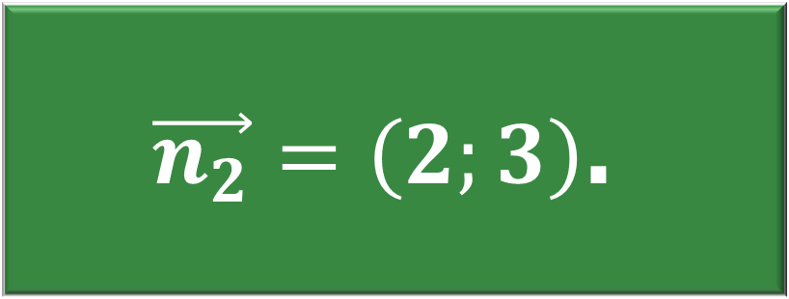
BÀI TẬP TRẮC NGHIỆM BỔ SUNG
CÂU 1
Cho đường thẳng$(d):2x+3y−4=0$ . Vectơ nào sau đây là vectơ pháp tuyến của $(d)$?
$$\vec{n_{1}}=\left(3;2\right)\text{.}$$
$$\vec{n_{2}}=\left(2;3\right)\text{.}$$
$$\vec{n_{3}}=\left(2;−3\right)\text{.}$$
$$\vec{n_{4}}=\left(−2;3\right)\text{.}$$
A
B
C
B
D
Bài giải
Đường thẳng $(d):2x+3y−4=0$ . Suy ra vec tơ pháp tuyến của đường thẳng là $\vec{n_{2}}=\left(2;3\right)$.
Chọn B

Slide 26
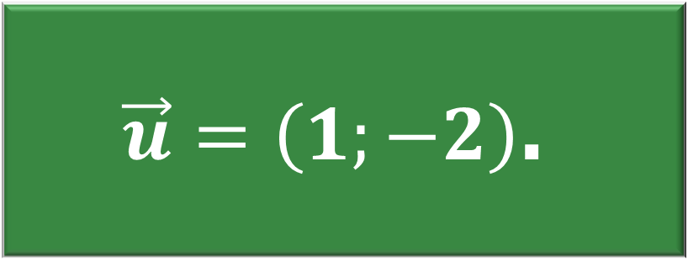
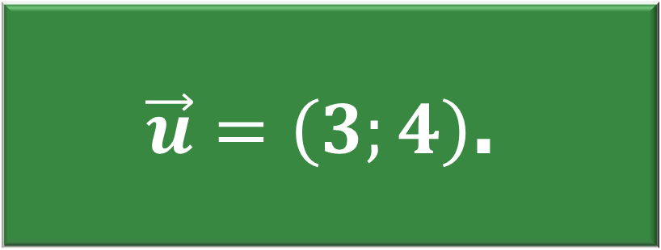
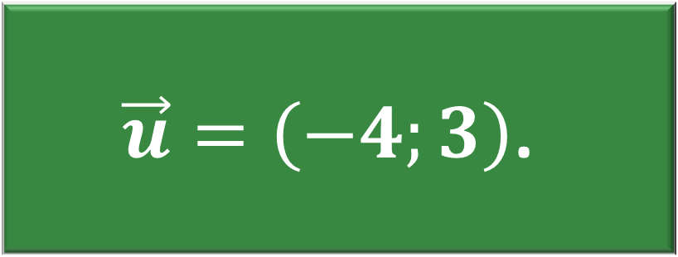
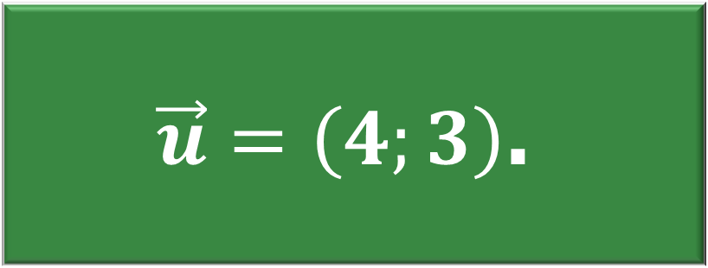

BÀI TẬP TRẮC NGHIỆM BỔ SUNG
CÂU 2
Vectơ chỉ phương của đường thẳng d: $\left\{\begin{aligned}x=1−4t \\ y=−2+3t\end{aligned}\right.$ là:
$$\vec{u}=\left(−4;3\right)\text{.}$$
$$\vec{u}=\left(4;3\right)\text{.}$$
$$\vec{u}=\left(3;4\right)\text{.}$$
$$\vec{u}=\left(1;−2\right)\text{.}$$
A
C
A
B
D
Bài giải
Đường thẳng $(d):\left\{\begin{aligned}&x=1−4t \\ &y=−2+3t\end{aligned}\right.$ .
Suy ra vec tơ chỉ phương đường thẳng là $\vec{u}=\left(−4;3\right)$.
Chọn A

Slide 27
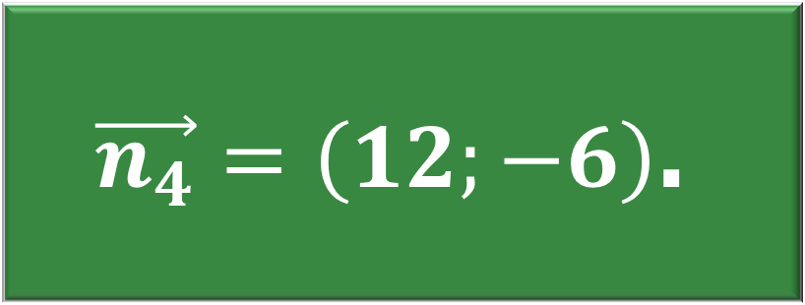

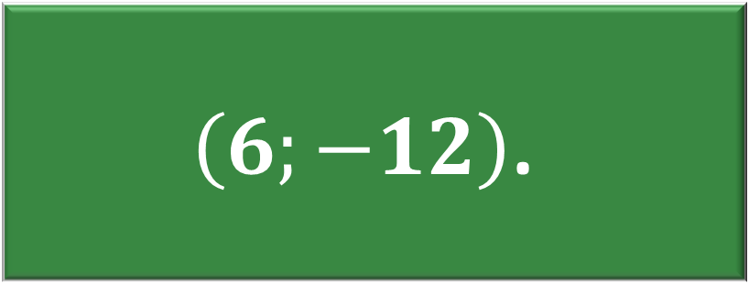

BÀI TẬP TRẮC NGHIỆM BỔ SUNG
CÂU 3
Tọa độ tâm I của đường tròn (C) : $(x+6)^{2}+(y−12)^{2}=81$ là
$$\left(6;−12\right)\text{.}$$
$$\left(−6;12\right)\text{.}$$
$$\left(−12;6\right)\text{.}$$
$$\vec{n_{4}}=\left(12;−6\right)\text{.}$$
A
B
C
B
D
Bài giải
Đường tròn (C) : $(x+6)^{2}+(y−12)^{2}=81$. Suy ra tâm $I\left(−6;12\right)$.
Chọn B

Slide 28
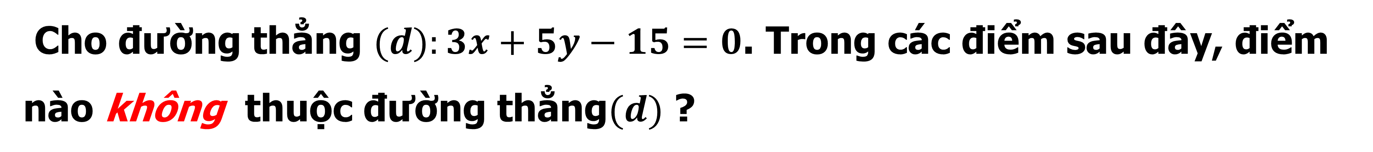




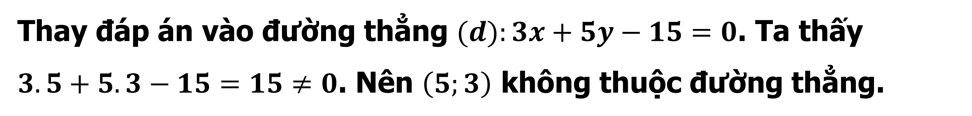
BÀI TẬP TRẮC NGHIỆM BỔ SUNG
CÂU 4
Cho đường thẳng $(d):3x+5y−15=0$. Trong các điểm sau đây, điểm nào không thuộc đường thẳng$(d)$ ?
$$\left(5;0\right)\text{.}$$
$$\left(−5;6\right)\text{.}$$
$$\left(0;3\right)\text{.}$$
$$\left(5;3\right)\text{.}$$
A
B
C
D
D
Bài giải
Thay đáp án vào đường thẳng $(d):3x+5y−15=0$. Ta thấy
$3.5+5.3−15=15≠0$. Nên $\left(5;3\right)$ không thuộc đường thẳng.
Chọn D

Slide 29



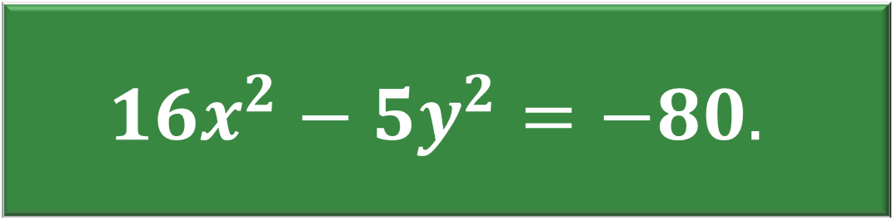
BÀI TẬP TRẮC NGHIỆM BỔ SUNG
CÂU 5
Trong các phương trình sau, phương trình nào là phương trình chính tắc của đường hypebol ?
A
$$16x^{2}−5y^{2}=−80.$$
B
$$x^{2}=4y$$
C
$$\frac{x^{2}}{4}−\frac{y^{2}}{1}=1.$$
D
$$\frac{x^{2}}{4}+\frac{y^{2}}{1}=1.$$
C
Bài giải
Phương trình chính tắc của đường hypebol có dạng $\frac{x^{2}}{a^{2}}−\frac{y^{2}}{b^{2}}=1$ nên chọn C.

Slide 30
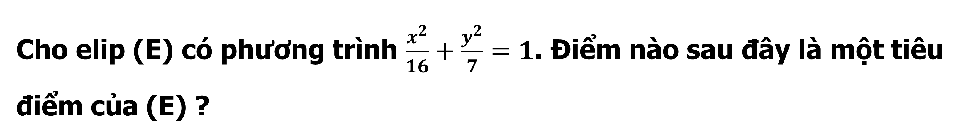





BÀI TẬP TRẮC NGHIỆM BỔ SUNG
CÂU 6
Cho elip (E) có phương trình $\frac{x^{2}}{16}+\frac{y^{2}}{7}=1$. Điểm nào sau đây là một tiêu điểm của (E) ?
$$\left(0;3\right)\text{.}$$
$$\left(4;0\right)\text{.}$$
$$\left(3;0\right)\text{.}$$
$$\left(0;4\right)\text{.}$$
C
A
B
C
D
Bài giải
Ta có $c^{2}=a^{2}−b^{2}=16−7=9$ suy ra $c=3 (vì c>0)$
Vậy elip có 2 tiêu điểm $F\left(−3;0\right), F\left(3;0\right)$
Chọn A

Slide 31





BÀI TẬP TRẮC NGHIỆM BỔ SUNG
CÂU 7
Cho hypebol (H) có phương trình chính tắc $\frac{x^{2}}{36}−\frac{y^{2}}{13}=1$. Tiêu cự của hypebol là
7$\text{.}$
$$14\text{.}$$
$$2\sqrt{23}\text{.}$$
$$\sqrt{23}\text{.}$$
A
B
C
D
B
Bài giải
Ta có $c^{2}=a^{2}+b^{2}=36+13=49$ suy ra $c=7 \left(vì c>0\right).$
Vậy hypebol này có tiêu cự là $2c=14$.
Chọn B

Slide 32
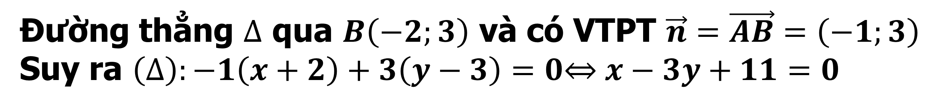




BÀI TẬP TRẮC NGHIỆM BỔ SUNG
CÂU 8
Cho hai điểm A (-1 ; 0) và B (-2 ; 3). Phương trình đường thẳng đi qua B và vuông góc với AB là :
A
$x−3y+11=0$.
B
$x−3y+1=0$.
A
C
$$−x−3y+7=0.$$
D
$3x+y+3=0$.
Bài giải
Đường thẳng $∆$ qua $B\left(−2;3\right)$ và có VTPT $\vec{n}=\vec{AB}=\left(−1;3\right)$
Suy ra $\left(∆\right):−1\left(x+2\right)+3\left(y−3\right)=0\overset{⇔}{} x−3y+11=0$
Chọn A

Slide 33
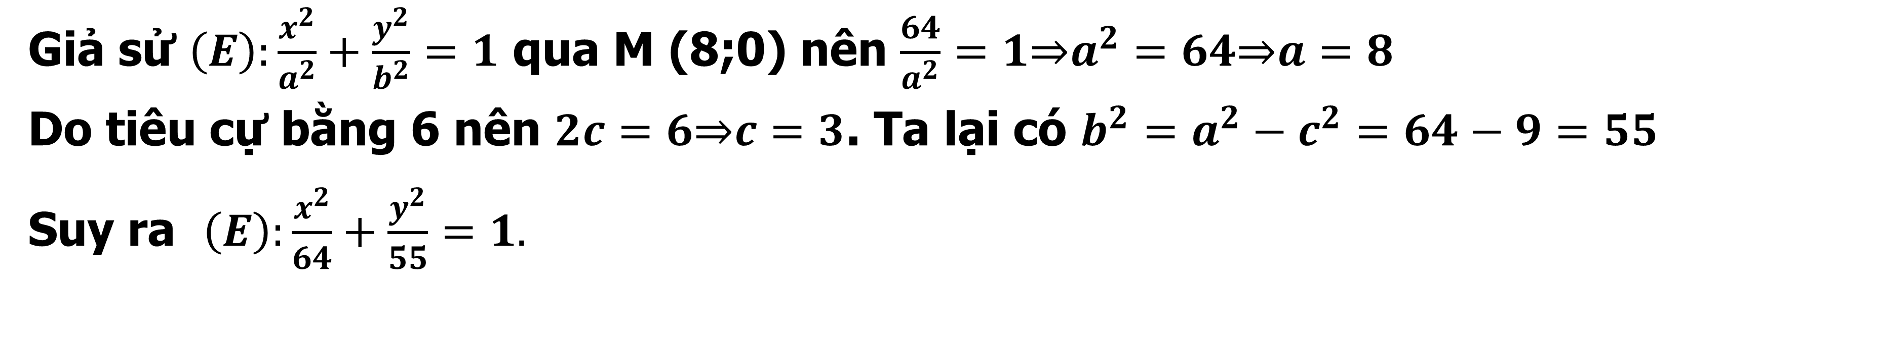




BÀI TẬP TRẮC NGHIỆM BỔ SUNG
CÂU 9
Phương trình chính tắc của (E) đi qua điểm M (8;0) và có tiêu cự bằng 6 là:
A
$$\frac{x^{2}}{64}+\frac{y^{2}}{100}=1.$$
B
$$\frac{x^{2}}{64}+\frac{y^{2}}{28}=1.$$
C
$$\frac{x^{2}}{64}+\frac{y^{2}}{73}=1.$$
D
$$\frac{x^{2}}{64}+\frac{y^{2}}{55}=1.$$
D
Bài giải
Giả sử $\left(E\right):\frac{x^{2}}{a^{2}}+\frac{y^{2}}{b^{2}}=1$ qua M (8;0) nên $\frac{64}{a^{2}}=1\overset{⇒}{}a^{2}=64\overset{⇒}{}a=8$
Do tiêu cự bằng 6 nên $2c=6\overset{⇒}{}c=3$. Ta lại có $b^{2}=a^{2}−c^{2}=64−9=55$
Suy ra $\left(E\right):\frac{x^{2}}{64}+\frac{y^{2}}{55}=1.$
Chọn D

Slide 34


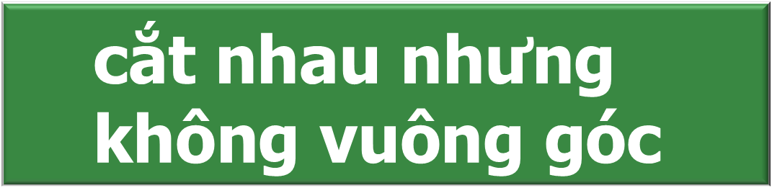


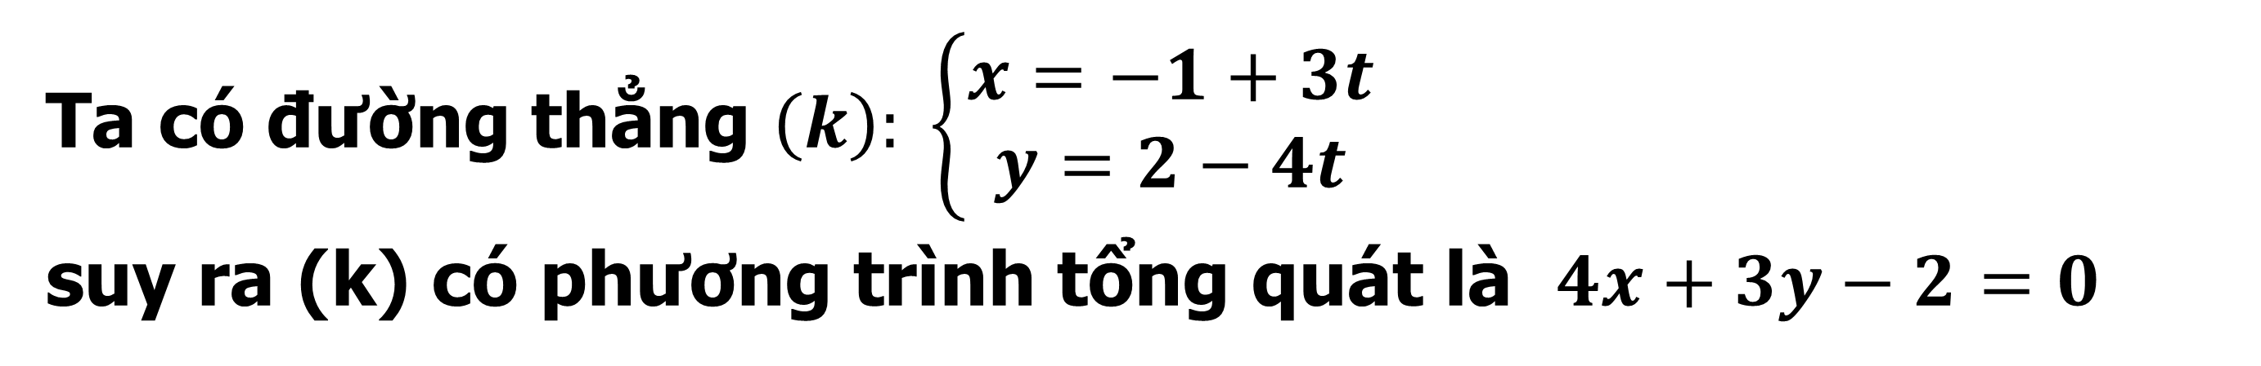
BÀI TẬP TRẮC NGHIỆM BỔ SUNG
CÂU 10
Cho đường thẳng $d:4x+3y−2=0$ và đường thẳng
$k:\left\{\begin{aligned}&x=−1+3t \\ &y=2−4t\end{aligned}\right.$. Vị trí tương đối của hai đường thẳng d và k là:
A
$$\text{tr}\text{ù}\text{ng} \text{nhau}$$
B
$$\text{song} \text{song}$$
A
C
$$\text{c}\text{ắ}\text{t} \text{nhau} \text{nh}\text{ư}\text{ng} \text{kh}\text{ô}\text{ng} \text{vu}\text{ô}\text{ng} \text{g}\text{ó}\text{c}$$
D
$$\text{vu}\text{ô}\text{ng} \text{g}\text{ó}\text{c}$$
Bài giải
Ta có đường thẳng $\left(k\right): \left\{\begin{aligned}x=−1+3t \\ y=2−4t\end{aligned}\right.$
suy ra (k) có phương trình tổng quát là $4x+3y−2=0$
Chọn A

Slide 35

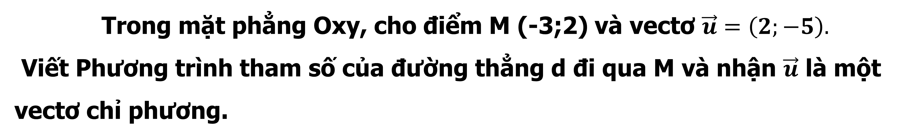
BÀI TẬP TỰ LUẬN BỔ SUNG
BÀI 1
Trong mặt phẳng Oxy, cho điểm M (-3;2) và vectơ $\vec{u}=\left(2;−5\right).$
Viết Phương trình tham số của đường thẳng d đi qua M và nhận $\vec{u}$ là một vectơ chỉ phương.
Bài giải
Do đường thẳng đi qua $M\left(−3;2\right)$ và có véc tơ chỉ phương $\vec{u}=\left(2;−5\right)$
nên có phương trình tham số là. $\left\{\begin{aligned}x=−3+2t \\ y= 2−5t\end{aligned}\right.$

Slide 36
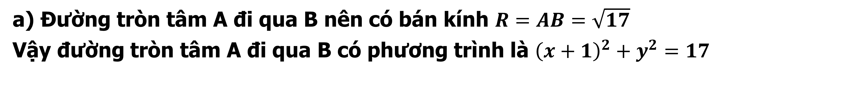
BÀI TẬP TỰ LUẬN BỔ SUNG
BÀI 2
Trong mặt phẳng Oxy, cho hai điểm A (-1;0) và B (3;1)
a) Viết phương trình đường tròn tâm A và đi qua B.
b) Viết phương trình tổng quát của đường thẳng AB
c) Viết phương trình đường tròn tâm O và tiếp xúc với đường thẳng AB
Bài giải
a) Đường tròn tâm A đi qua B nên có bán kính $R=AB=\sqrt{17}$
Vậy đường tròn tâm A đi qua B có phương trình là ${\left(x+1\right)}^{2}+y^{2}=17$
b) Đường thẳng $AB$ qua $A\left(−1;0\right)$ và có VTCP $\vec{u}=\vec{AB}=\left(4;1\right)\overset{⇒}{}VTPT \vec{n}=(1;−4)$
Suy ra $\left(AB\right):1\left(x+1\right)−4\left(y−0\right)=0\overset{⇔}{} x−4y+1=0$

Slide 37

BÀI TẬP TỰ LUẬN BỔ SUNG
BÀI 2
Trong mặt phẳng Oxy, cho hai điểm A (-1;0) và B (3;1)
a) Viết phương trình đường tròn tâm A và đi qua B.
b) Viết phương trình tổng quát của đường thẳng AB
c) Viết phương trình đường tròn tâm O và tiếp xúc với đường thẳng AB
Bài giải
c) Đường tròn tâm O và tiếp xúc với AB nên $R=d\left(O,AB\right)=\frac{1}{\sqrt{17}}$
Vậy đường tròn tâm O và tiếp xúc với AB có phương trình là $x^{2}+y^{2}=\frac{1}{17}$

Slide 38

BÀI TẬP TỰ LUẬN BỔ SUNG
BÀI 3
Cho đường tròn (C) có phương trình $x^{2}+y^{2}−4x+6y−12=0$
a) Tìm tọa độ tâm I và bán kính R của (C)
b) Chứng minh rằng điểm M (5;1) thuộc (C). Viết phương trình tiếp tuyến d của (C) tại M.
Bài giải
a) Tọa độ tâm $I(2;−3)$ bán kính $R=\sqrt{2^{2}+{\left(−3\right)}^{2}+12}=5$
b) Thay tọa độ M (5;1) vào (C) ta có $5^{2}+1^{2}−4.5+6.1−12=0$
suy ra điểm M (5;1) thuộc (C)

Slide 39

BÀI TẬP TỰ LUẬN BỔ SUNG
BÀI 3
Cho đường tròn (C) có phương trình $x^{2}+y^{2}−4x+6y−12=0$
a) Tìm tọa độ tâm I và bán kính R của (C)
b) Chứng minh rằng điểm M (5;1) thuộc (C). Viết phương trình tiếp tuyến d của (C) tại M.
Bài giải
Đường tròn (C) có phương trình là ${\left(x−2\right)}^{2}+{(y+3)}^{2}=25$
Phương trình tiếp tuyến tại M(5;1) là
$\left(2−5\right)\left(x−5\right)+\left(−3−1\right)\left(y−1\right)=0\overset{⇔}{} 3x+4y−19=0$

Slide 40



BÀI TẬP TỰ LUẬN BỔ SUNG
BÀI 4
Các phương trình dưới đây là phương trình chính tắc của đường nào? Khi đó hãy tìm các tiêu điểm, tiêu cự, đường chuẩn (nếu là đường parabol)
a) $y^{2}=10x$ b) $x^{2}−y^{2}=1$ c) $\frac{x^{2}}{25}+\frac{y^{2}}{16}=1$
Bài giải
a) $y^{2}=10x$ là phương trình chính tắc của Parabol.
b) $x^{2}−y^{2}=1$ là phương trình chính tắc của hypebol
c) $\frac{x^{2}}{25}+\frac{y^{2}}{16}=1$ là phương trình chính tắc của elip
Xét Parabol $y^{2}=10x$ ta có $2p=10\overset{⇒}{}p=5$
Suy ra tiêu điểm $F(\frac{5}{2};0)$, đường chuẩn$x=−\frac{5}{2}$

Slide 41


BÀI TẬP TỰ LUẬN BỔ SUNG
BÀI 5
Cho elip (E) có phương trình là $\frac{x^{2}}{25}+\frac{y^{2}}{9}=1$. Tìm tọa độ các điểm M thuộc (E) biết rằng M nhìn hai tiêu điểm của (E) dưới một góc vuông.
Bài giải
Ta có $(E) :\frac{x^{2}}{25}+\frac{y^{2}}{9}=1$. Suy ra $a^{2}=25; b^{2}=9;c^{2}=a^{2}−b^{2}=16\overset{⇒}{}c=4$
Điểm M nhìn 2 tiêu điểm dưới một góc vuông nên thuộc đường tròn tâm O bán kính $R=c=4$ có phương trình là $x^{2}+y^{2}=16$

Slide 42


BÀI TẬP TỰ LUẬN BỔ SUNG
BÀI 5
Cho elip (E) có phương trình là $\frac{x^{2}}{25}+\frac{y^{2}}{9}=1$. Tìm tọa độ các điểm M thuộc (E) biết rằng M nhìn hai tiêu điểm của (E) dưới một góc vuông.
Bài giải
Tọa độ điểm M là nghiệm của hệ phương trình $\left\{\begin{aligned}x^{2}+y^{2}=16 \\ {9x}^{2}+25y^{2}=225\end{aligned}\right.\overset{⇔}{}\left\{\begin{aligned}x^{2}=\frac{175}{16} \\ y^{2}=\frac{81}{16}\end{aligned}\overset{⇔}{}\left\{\begin{aligned}x=±\frac{5\sqrt{7}}{4} \\ y=±\frac{9}{4}\end{aligned}\right.\right.$
Suy ra tọa độ điểm M là $M_{1}\left(\frac{5\sqrt{7}}{4};\frac{9}{4}\right);M_{2}\left(\frac{5\sqrt{7}}{4};−\frac{9}{4}\right);M_{3}\left(−\frac{5\sqrt{7}}{4};\frac{9}{4}\right);M_{4}\left(−\frac{5\sqrt{7}}{4};−\frac{9}{4}\right)$

